Slide 1
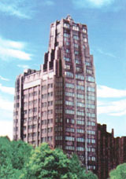
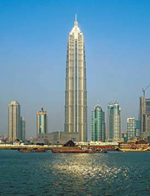
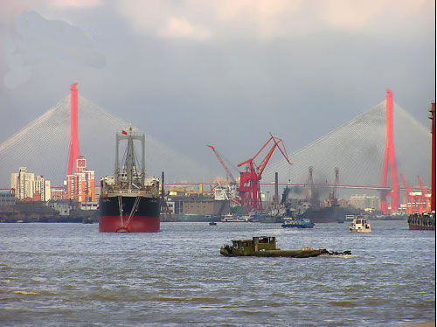
金茂大厦（420米）比国际饭店（86米）高几米？
杨浦大桥桥面比黄浦江底高出多少米？

Slide 2


Slide 3
第五章 有理数
§5·1 有理数的意义

Slide 4
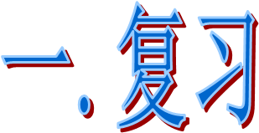

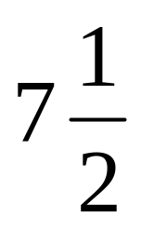
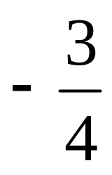
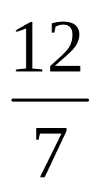
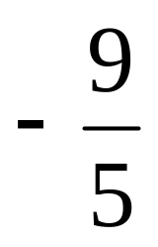
在数－12、71、－2.8、 、 0、 、34%、0.67、 、 、 中，哪些是整数？

Slide 5
思考
我到银行里存1000元钱和取1000元钱， 如果都记作：
用什么表示方法可以明显将之区分开来呢？
若规定存款为＋，取款为－，则分别可记作：＋1000元和－1000元；

Slide 6



一条东西向的马路边有一棵树，以树为分界点，规定向东为＋，向西为－，
－
＋
西
东
小明和小丽分别从树出发，
小明向东走2千米，
小丽向西走1·5千米，
则小丽走的记作：_______千米，小明走的记作：______千米。
－1·5
＋2

Slide 7
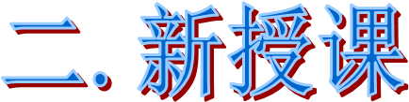
用正数和负数可以表示相反意义的量
右边
取款
左边—— 存款——
收入—— 零上——
东—— 南——
支出
零下
西
北

Slide 8
1、如果把收入50元，记作＋50元，那么下列各数分别表示什么意义？
试一试
①30元；②－25元；③4·5元；④－72元
2、如果６摄氏度用６^{０}Ｃ表示，那么零下５摄氏度如何表示？
－５^{０}Ｃ
３、如果增长２％记作＋２％，那么减少５.１％如何表示？－６％表示什么意义？

Slide 9

像5，+35，12%， 等数叫做正数，
在正数前加上“－”号的数叫做负数。
零既不是正数，也不是负数。
请你说说0的含义?
⑴表示“没有”和“不存在”;
⑵表示正数和负数的分界;
⑶0是一个数,如：0⁰C表示确定的温度,海拔0表示海平面平均高度。
珠穆朗玛峰的海拔高度8844.43m,吐鲁番盆地海拔－155m分别表示什么意义？

Slide 10
例1.把数－12、71、－2.8、 、 0、 、34%、0.67、 、 、 分别填在表示正数和负数的圈内.
71
－12
－2.8
34%
0.67
正数
负数

Slide 11
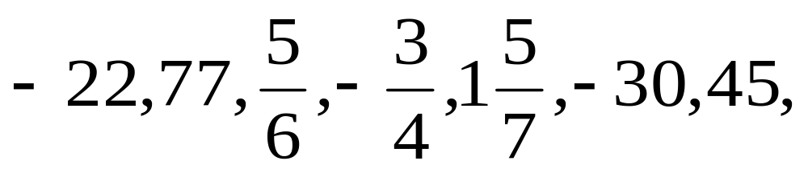
想一想
0
（1）若分成两类，可以怎样分？
（2）若多个0，则分成哪两类？

Slide 12
分类
整数和分数统称为有理数·
正整数
整数
自然数
零
什么叫非负数？
负整数
有理数
正有理数
正分数
有理数
分数
零
负分数
负有理数
如果我们把整数看成是分母是１的分数，那么在这个意义下，所有的有理数都是分数。你认为这种说法对吗？

Slide 13
三、课堂练习
１、Ｐ４第１、２、３题；
２、⑴如果规定向东为正，那么走－５０米表示＿＿＿＿＿＿＿；
⑵如果规定向南为正，那么走－５０米表示＿＿＿＿＿＿＿＿；

Slide 14
３、某蓄水池的标准水位０米，如果水面高于标准水位记为正，则０·０８米表示＿＿＿，－３·４表示＿＿＿＿；高于标准水位０·５米和低于标准水位０·２米分别记作＿＿＿＿＿＿＿＿＿。
４、某药品的说明书上标明保存温度是２０±２⁰C，你知道这种药品在什么温度范围内保存才合适吗？

Slide 15
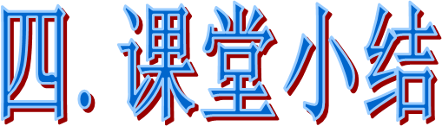
这节课你学习了哪些知识？
1.正数、负数、非负数、有理数的概念
2.能够将有理数进行适当的分类

Slide 16
五、作业布置
练习册：5.1
新学期加油！

Slide 17
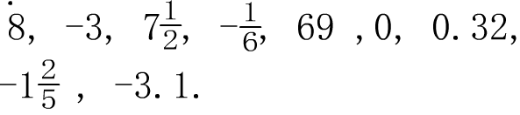
例２
下列各数哪些是正数？哪些是整数？哪些是自然数？哪些是非负数？
解：正数有：
负数有：
整数有：
自然数有：
非负数有：

Slide 18


资料来源：3A备课网--整册备课资料打包下载
http://www.3abeike.com/

